Slide 1
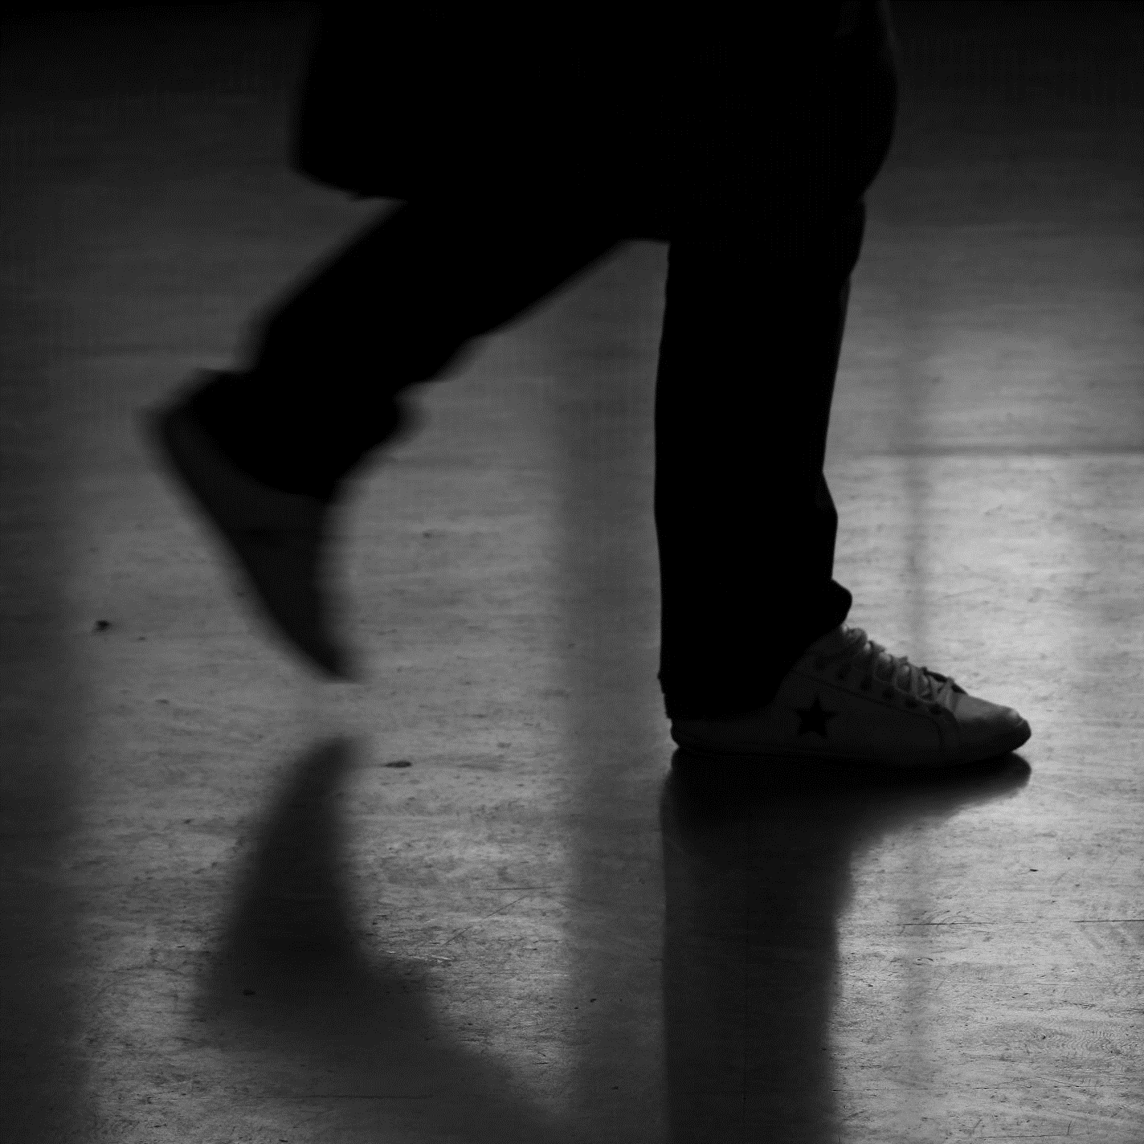
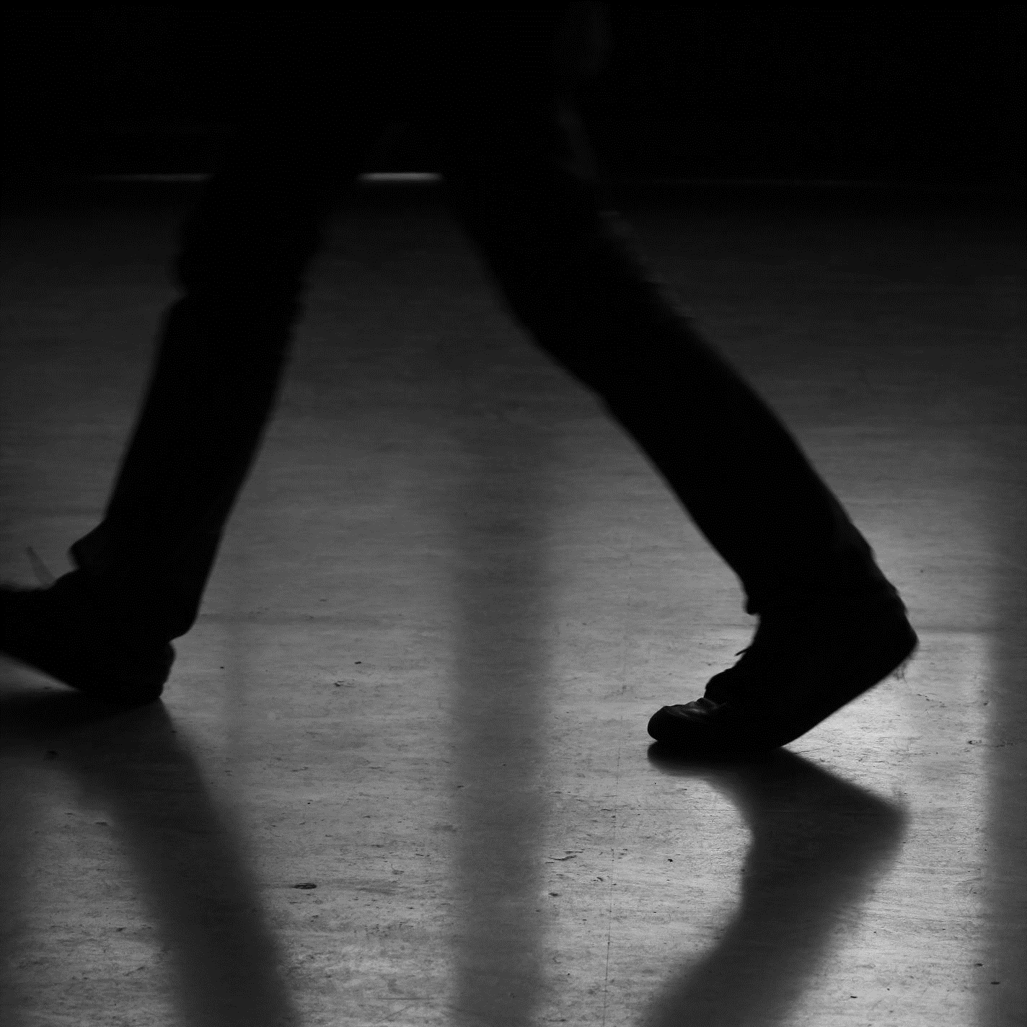
Actituds dels homes
vers les violències masclistes

Slide 2
78,8%
víctimes de
violència sexual
(al llarg de la vida)

Slide 3
26,2%
víctimes de
violència masclista
(Any 2021)

Slide 4
34,7%
víctimes
en l’àmbit de la parella
(noies de 12 anys en endavant que han mantingut algun tipus de relació de parella)

Slide 5
VIOLÈNCIES MASCLISTES
VIOLÈNCIES
SEXUALS
EVMC
EVSC
SEGURETAT
PÚBLICA
CONVIVÈNCIA
ESCOLAR
ESPC
ECESC

Slide 6
Człowiek
homme
hombre
мужчина
مرد
άνδρας
男
Uomo
男人
home
човек
mann
gizon
איש
man
homem
mand
mies
чоловік

Slide 7

Luis Bonino
Masculinidad hegemónica e identidad masculina.
Susan Faludi
Reacción. La guerra no declarada contra la mujer moderna.
Michael Flood
Backlash: angry men´s movement
Michael Kimmel
Hombres blancos enfadados. La masculinidad al final de una era.
Hilario Sáez
El sistema de discursos sociales de los hombres andaluces sobre las masculinidades.

Slide 8
Marc analític:
EVMC 2021

Slide 9
Enquesta
de violències masclistes
a Catalunya
2010
2016
2021

Slide 10
EVMC 2021
Mòdul homes
Factors sociodemogràfics
Factors individuals
Masclisme estructural |
Patriarcat
Responsabilització
cap a les dones
Molt en desacord
Molt d’acord

Slide 11
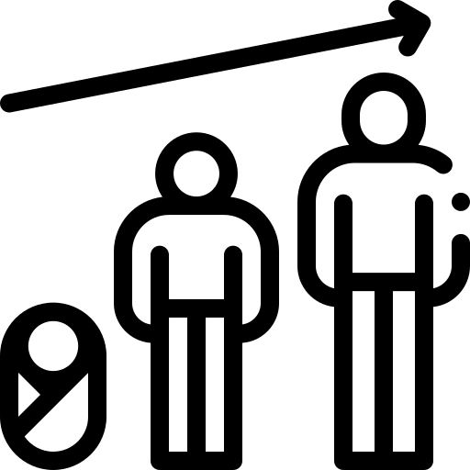





1.567
homes

Slide 12
Factors individuals
6,79
6,69
6,64
Alcohol o drogues
El consum excessiu d'alcohol o drogues
Violència recurrent
Un home violent amb la parella
també ho serà a altres llocs i amb altres persones
Estrès
La majoria de les agressions es donen
en moments d’alts nivells d’estrès o
pèrdues de control
6,46
4,82
Problemes psicològics
Els problemes psicològics o mentals
Malaltia mental
Els homes que exerceixen violència contra les seves parelles
és perquè tenen alguna classe de malaltia mental

Slide 13
Factors sociodemogràfics
5,82
4,85
Nivell educatiu
El baix nivell educatiu
Classe social
La violència masclista és molt més freqüent en les classes socials més baixes
4,77
4,77
4,11
Religió
Les creences i pràctiques religioses
Mitjans de comunicació
La violència de pel·lícules, videojocs i programes de TV
Pobresa
La pobresa
3,42
3,11
Edat
Entre els joves no hi ha problemes de VM
Immigració
La majoria de dones víctimes són immigrants

Slide 14
Masclisme estructural | Patriarcat
6,50
5,24
Situacions anteriors
L'haver viscut anteriorment situacions de violència, sobretot a la infància
Masclisme
El masclisme, la creença que els homes han de tenir poder sobre les dones
4,12
3,96
Canvi de rols
El canvi en el paper tradicional d'homes i dones
Tendència natural
La tendència natural dels homes a la violència

Slide 15
Responsabilització cap les dones
3,93
Exageració
Les feministes exageren el tema de la violència masclista
3,90
Denúncies falses
Hi ha moltes denúncies falses en els temes de violència masclista per part de les dones, per venjança o per treure diners
2,61
Actituds de les dones
Hi ha casos de violència masclista que són provocats per l’actitud i el comportament de les dones

Slide 16
Anàlisi estadística

Slide 17
Actives
Suplementàries
 | Alcohol drogues | ... | Nivell educatiu | ... | Situacions anteriors | ... | Exageració | ... | Edat | Estudis | Situació laboral | ...
1
2
3
. . .
1.567
Anàlisi Factorial Múltiple
Clústering jeràrquic
ascendent

Slide 18





Perfils transversals

Slide 19
És el grup que menys accepta els mites sobre la violència masclista.
Caracterització sociodemogràfica
Majoritàriament, homes d’entre 30 i 49 anys (50,7%), amb estudis superiors (56,4%) i que treballen a jornada completa (70,1%).
És el grup que més declara mantenir una relació de parella estable (77,3%, amb una dona) i més de la meitat tenen fills (54,7%)
Declaren que la seva situació econòmica és bona (67,2%), si bé un 11,4% declara que és dolenta.
12,9%

Slide 20
Masclisme
Creences i pràctiques religioses
Situacions anteriors
de violència
Caracterització sociodemogràfica
Grup més jove dels identificats: un 25,9% té entre 16 i 29 anys i un 45,9%, entre 30 i 49 anys.
Ata proporció de titulats universitaris (57,8%) o d’homes amb estudis secundaris superiors (27,9%).
Grup amb major proporció de persones que no mantenen una relació de parella (29,5%).
21,9%

Slide 21
Les feministes exageren el tema de la violència masclista
Denúncies falses
Per altra banda, aquests homes estan molt en desacord en situar el masclisme, les creences religioses, la pobresa, el nivell educatiu o una suposada tendència natural dels homes a la violència o haver-ne viscut anteriorment en el centre de les causes de violència dels homes contra les dones.
Caracterització sociodemogràfica
No s’identifica cap patró d’edat.
Menor presència de persones amb estudis universitaris (38,1%).
S’intueix una situació econòmica pitjor en relació amb el global de Catalunya: menys homes treballant a jornada completa (56,3%), més en atur (8,0%) i menor presència de situacions econòmiques bones o molt bones (-5 punts percentuals).
22,9%

Slide 22
Entorn socioeconòmic i situacions individuals dels agressors
Caracterització sociodemogràfica
Grup molt proper al patró socioeconòmic i educatiu català.
A destacar dos elements:
Major presència d’homes d’entre 50-64 (26,7%).
Major presència d’homes nascuts a Catalunya (78,6%)
22,7%

Slide 23
Major permeabilitat als mites del masclisme
En aquest grup, dues afirmacions presenten una alta significació estadística:
hi ha casos de violència masclista que són provocats per l’actitud i el comportament de les dones.
la majoria de les dones víctimes de violència masclista són immigrants.
Caracterització sociodemogràfica
Grup format, majoritàriament, per homes d’edat avançada (el 41% supera els 65 anys), un 28,3% dels quals només ha assolit estudis primaris i on la presència de titulats universitaris és relativament baixa (32,3%).
Atesa aquesta edat, major proporció de persones nascudes a la resta d’Espanya (21,9%)
La taxa de jubilats (43,0%) gairebé dobla la taxa general de Catalunya (22,0%).
19,6%

Slide 24
Elements de reflexió

Slide 25
Primer estudi
Reptes metodològics
Paper dels homes

